Slide 1
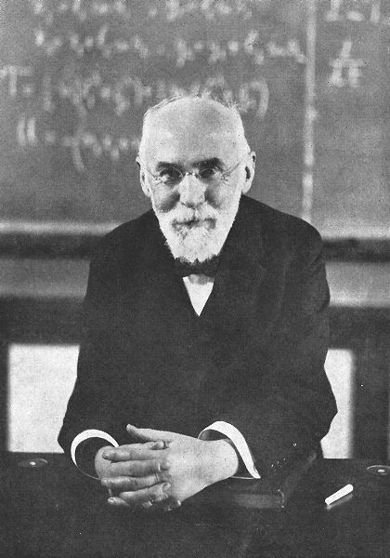
Magnetisme, alleen voor vwo
1. a. Kompas en magnetische veldlijnen
Prof. H. A. Lorentz (1853 - 1928)
b. aardlekschakelaar
2. Lorentzkracht:
a. op een stroomdraad
b. op een bewegende lading
3. Voorbeelden Lorentzkracht: a. Noorderlicht b. Electromotor c. Luidspreker d. Hall-effect
e. Cyclotron, Synchrotron
4. Inductie:
flux, richting van de inductiestroom, effectieve waarde
dynamo, microfoon, transformator, Zelfinductie in een spoel
© www.agtijmensen.nl , 18102018

Slide 2
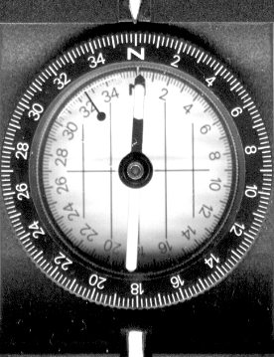
1.1/20 Het kompas.
N
Z
Een kompas bestaat uit een draaibare magneet.
De pijlpunt is een magnetische noordpool: N
De staart is een magnetische zuidpool: Z
menu

Slide 3
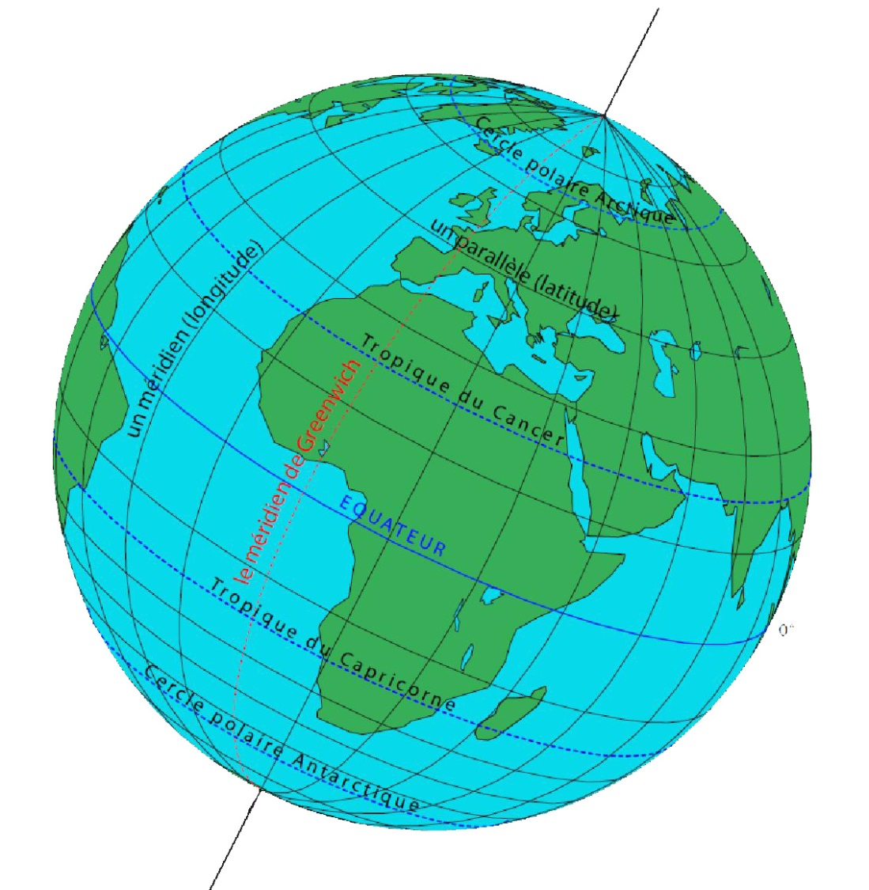
1.2/20 Het kompas.
1. De geografische noordpool NP en de geografische zuidpool ZP van de aardebevinden zich op 0° noorderbreedte en 0° zuiderbreedte.
aardas
N
Z
Z
N P
2. De magnetische noordpool (N) van een kompas wijst naar de geografische noordpool (NP) van de aarde.
3. Tegengestelde polen trekken elkaar aan . . . .
Z P
4. Op de geografische noordpool NP van de aarde zit dus een magnetische . . . . . pool!
N
Afbeelding http://www.astrolabium.be
5. In de aarde bevindt zich een magnetisch gebied met een
noord- en zuidpool!
menu

Slide 4
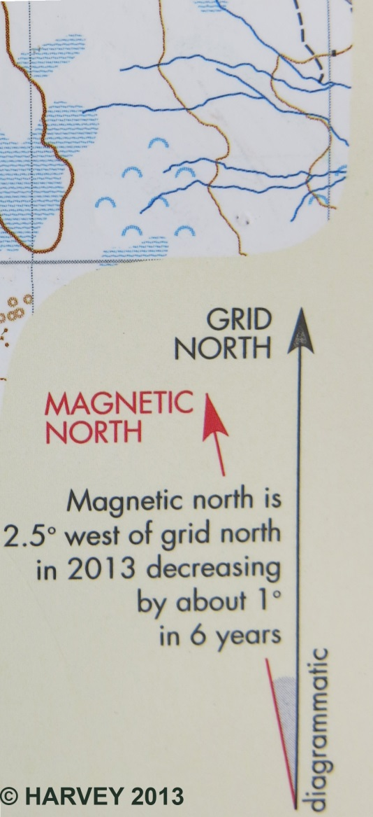
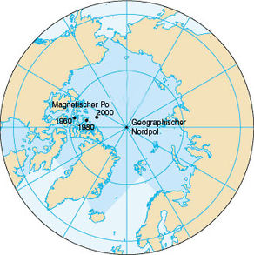
1.3/20 Het kompas, de magnetische noordpool*
2015
De magnetische pool verplaatst zich.
Bron: wikipedia
Fig. 2
Het magnetische noorden wijkt af van het geografische (toestand 2013).
Op de kaart wordt deze declinatie aangegeven (zie fig. 2: 2,5° in 2013).
Zie http://maps.ngdc.noaa.gov/viewers/historical_declination/
menu

Slide 5
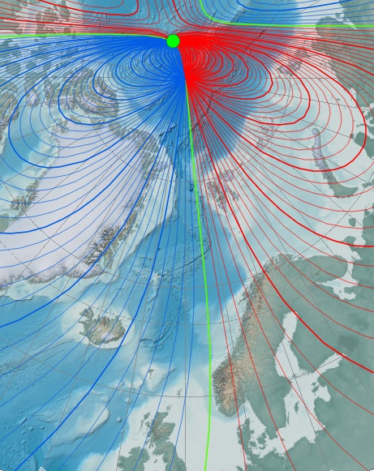
1.4/20 Het kompas, de magnetische declinatie*
Het verschil (declinatie) tussen de richting van het noorden op de kaart en de kompasaanwijzing verschilt per plaats op aarde:
Magnetische noordpool
(2015, Canada)
30°W
20°O
14°
20°W
Geografische noordepool
10°O
10°W
0°
In Oslo is de afwijking 5° oost, op west IJsland 14° west.
menu

Slide 6
1.5/20 Het magnetisch veld van een permanente magneet.
Er werken 4 krachten op de kompasnaald.
Deze krachten kun je samenstellen tot twee (paarse) krachten.
F₂
F₁
N
Z
F₁ en F₂ bepalen de stand van de kompasnaald.
Op elke plaats zal de kompasnaald een andere stand innemen.
menu

Slide 7
1.6/20 Het magnetisch veld van een permanente magneet.
Magnetische veldlijnen lopen buiten de magneet van N naar Z.
N
Z
Magnetische veldlijnen lopen binnen de magneet van Z naar N.
menu

Slide 8
1.7/20 Het magnetisch veld van een permanente magneet (video).
Het magnetisch veld van een permanente magneet, video
menu

Slide 9
1.8/20 Magnetische veldlijnen van een permanente magneet.
IJzerdeeltjes worden magnetisch o.i.v. de permanente magneet.
Dat heet: magnetische influentie
Elk ijzerdeeltje wordt een ‘kompasnaaldje’
menu

Slide 10
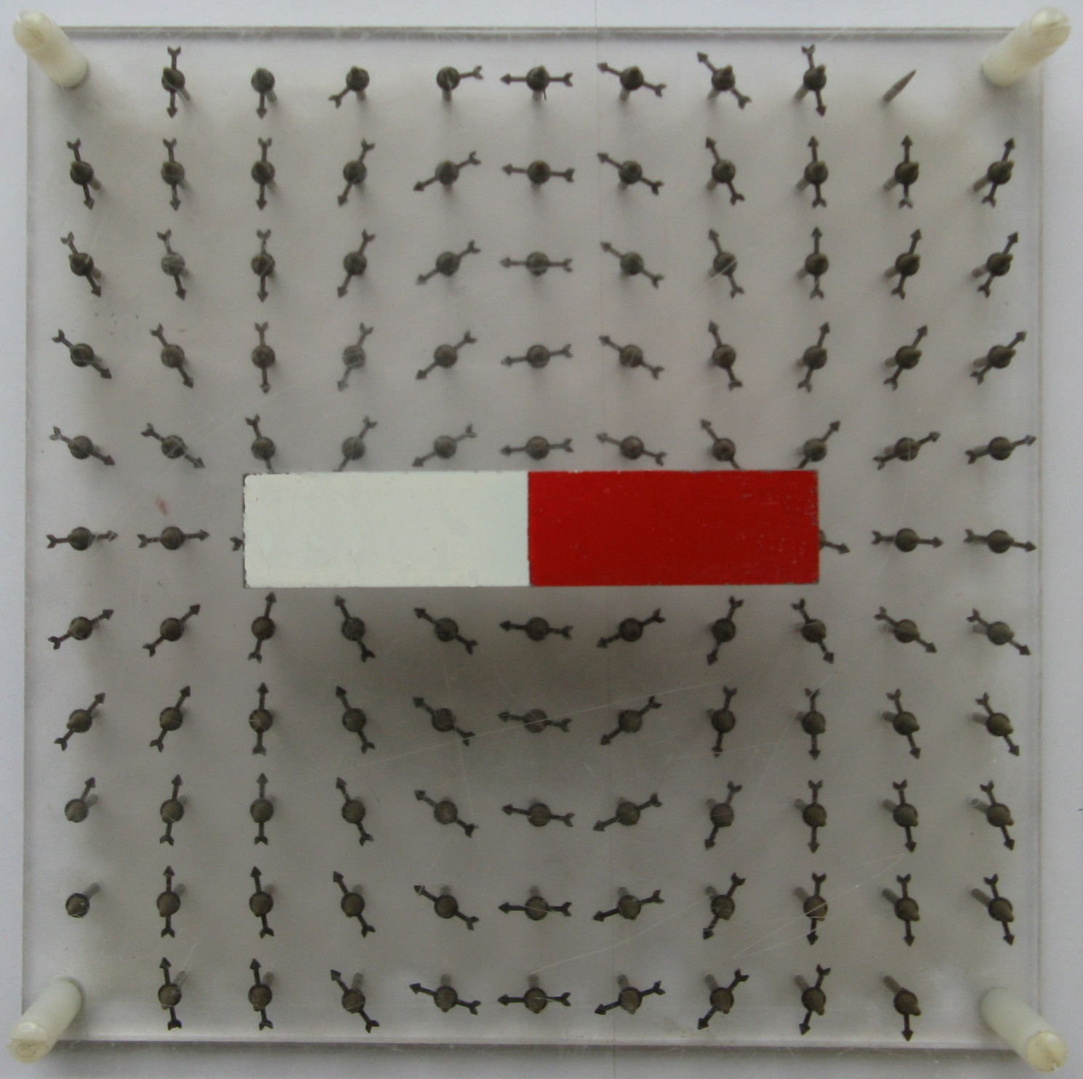
1.9/20 Magnetische veldlijnen van een permanente magneet.
Z
N
menu

Slide 11
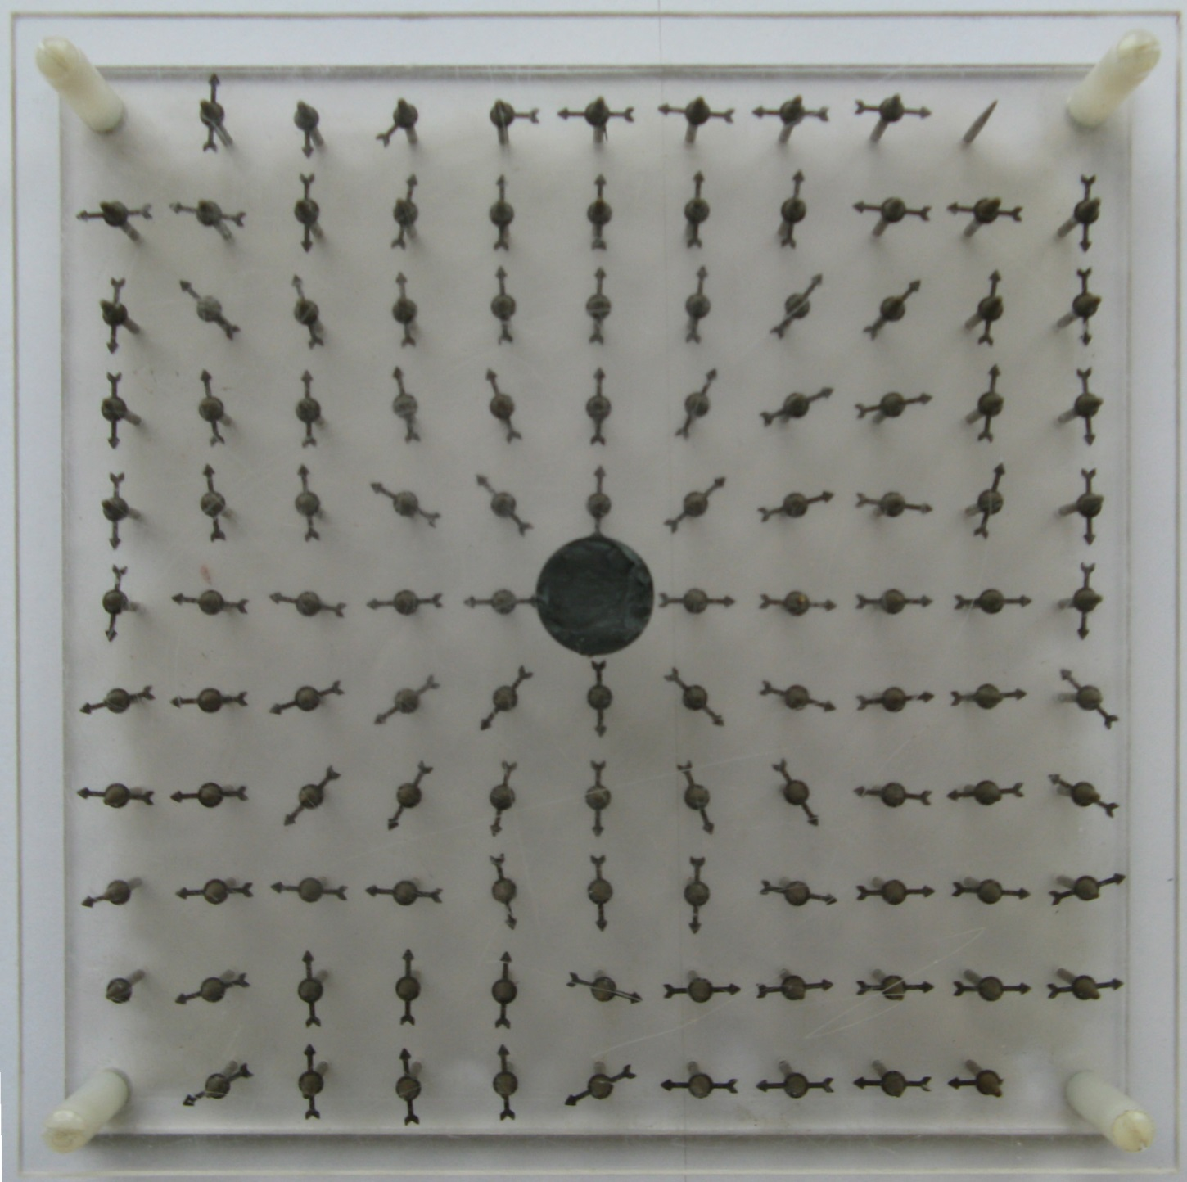
1.10/20 Magnetische veldlijnen van een permanente magneet.
Een radiaal magnetisch veld.
Onder aan de schijfmagneet zit een . . . pool.
menu

Slide 12
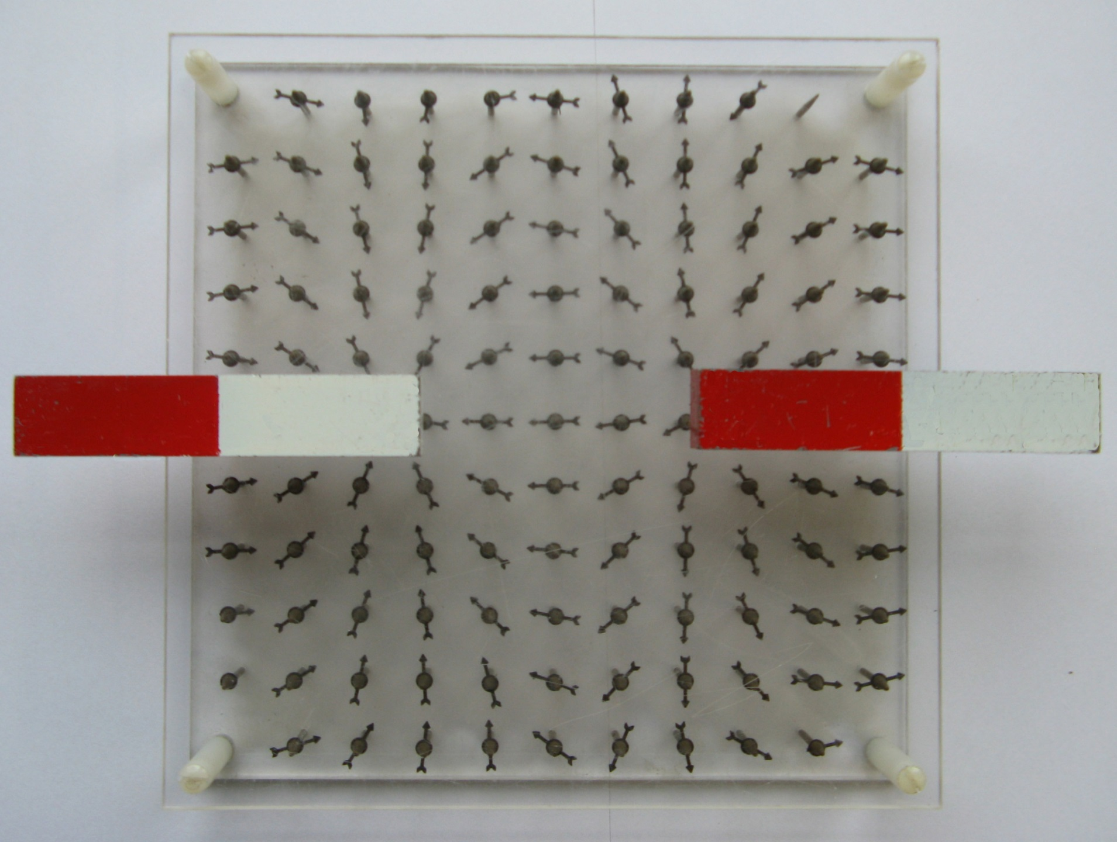
1.11/23 Magnetische veldlijnen van een permanente magneet.
N
Z
N
Z
menu

Slide 13
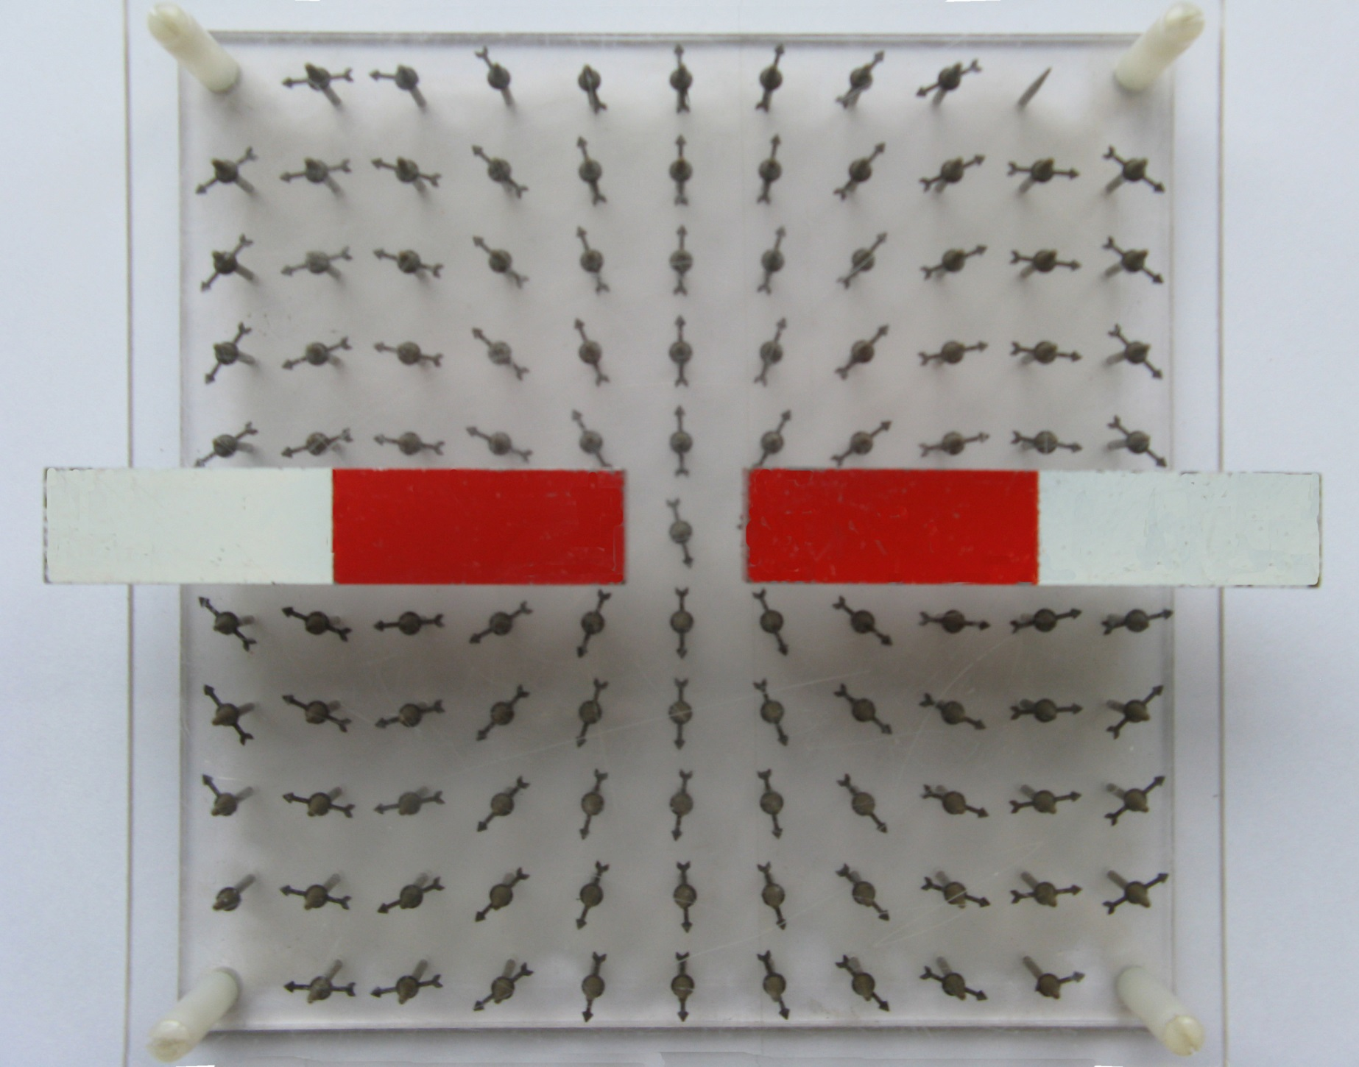
1.12/23 Magnetische veldlijnen van een permanente magneet.
Z
N
N
Z
menu

Slide 14
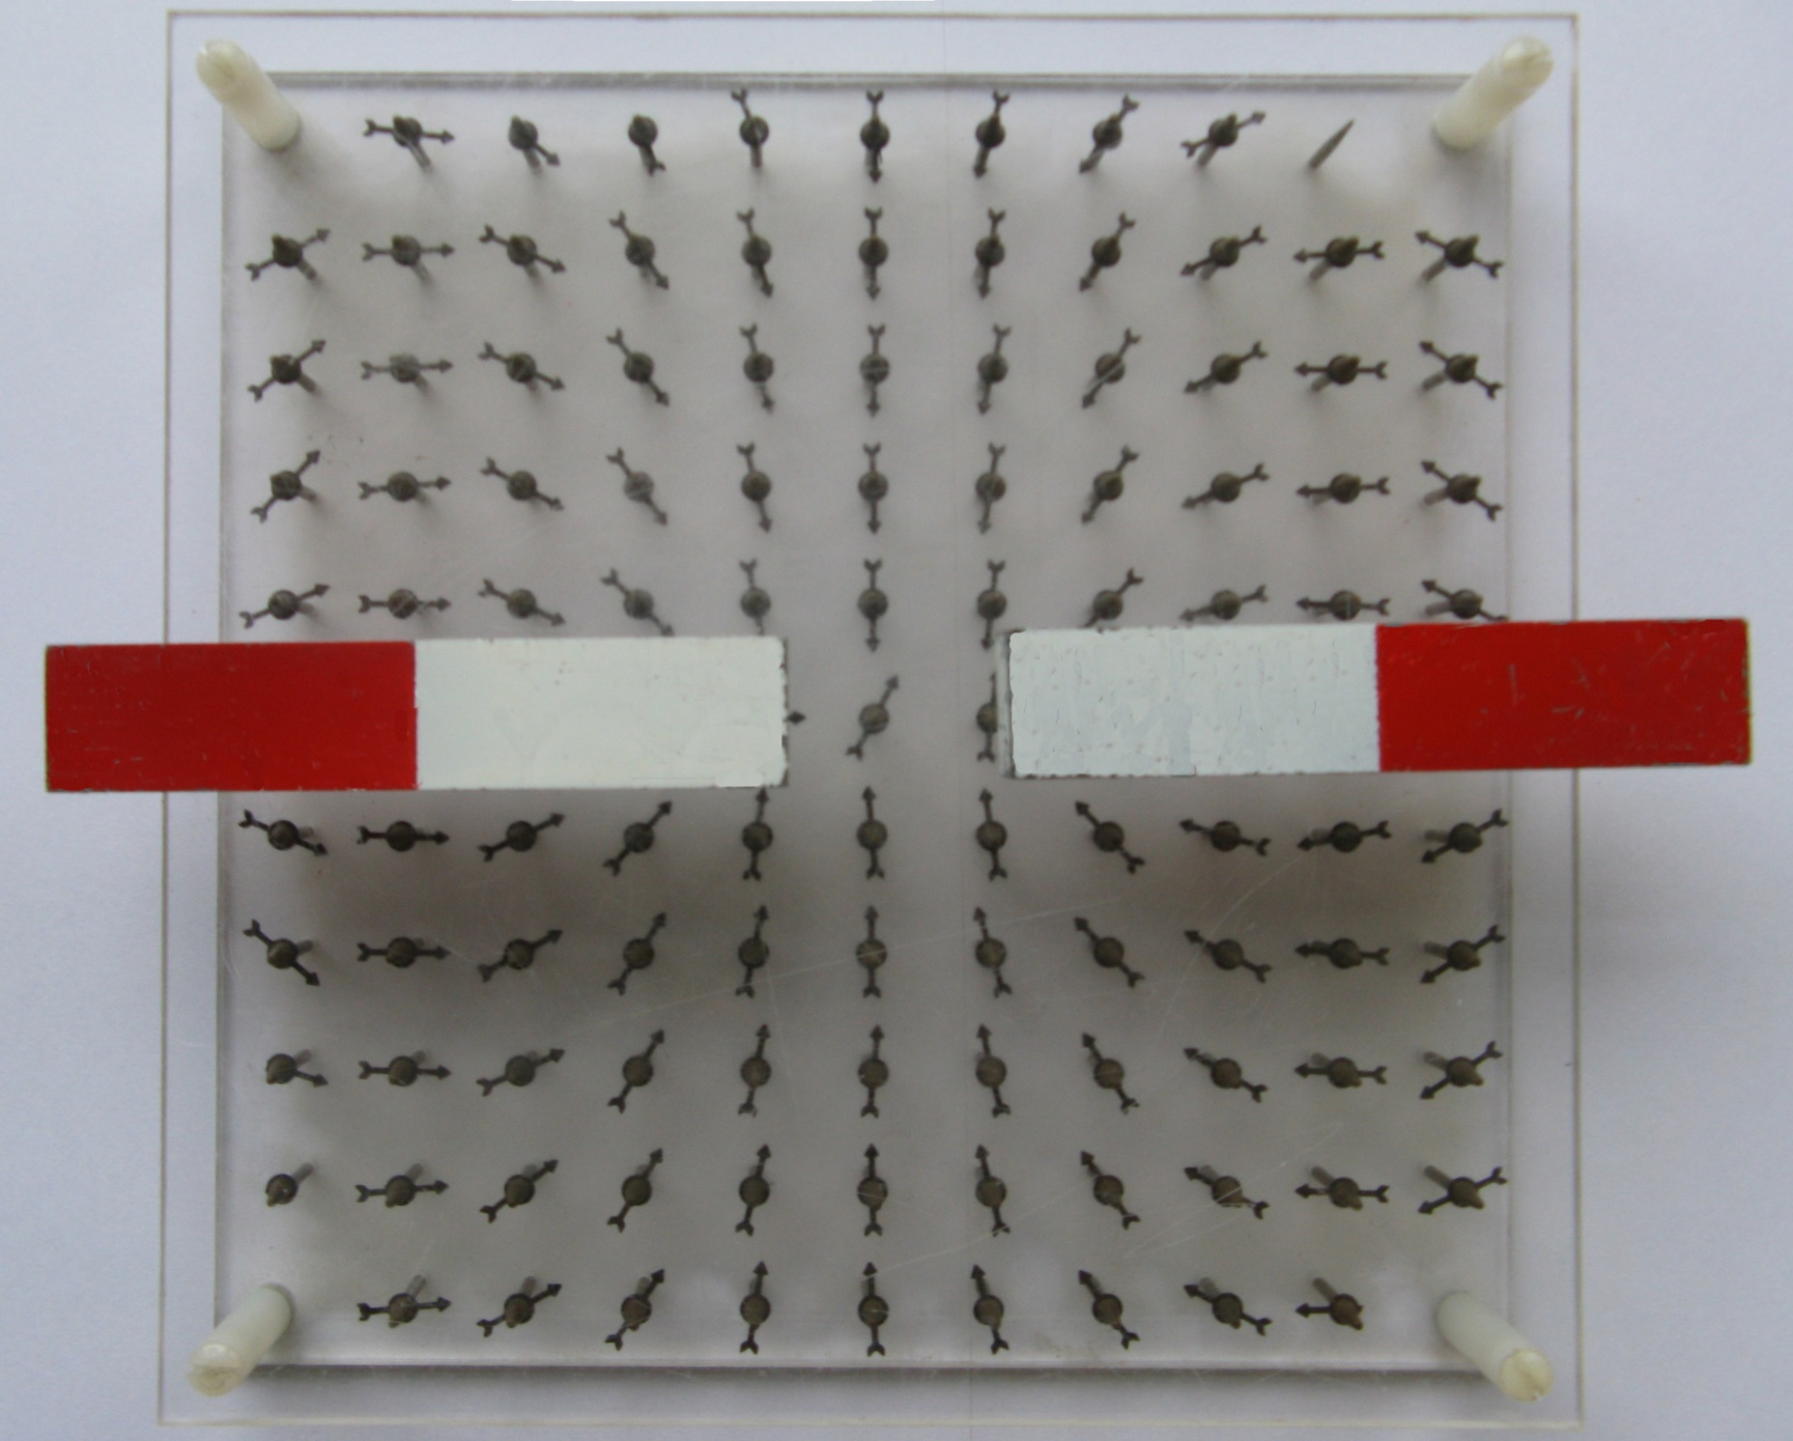
1.13/23 Magnetische veldlijnen van een permanente magneet.
N
Z
Z
N
menu

Slide 15
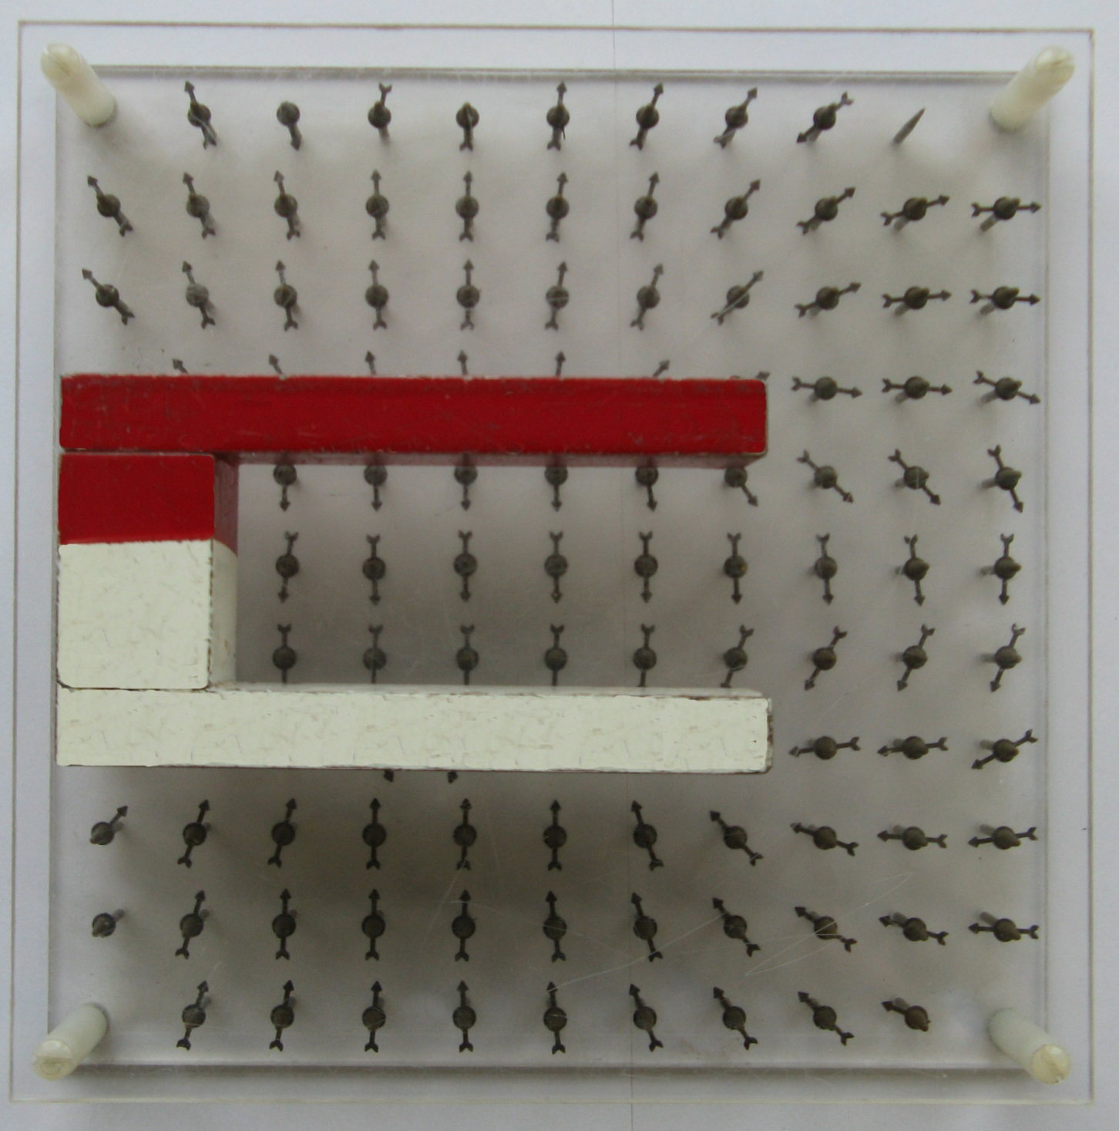
1.14/23 Magnetische veldlijnen van een permanente magneet.
N
Z
menu

Slide 16
1.15/23 Het magnetisch veld van een stroomspoel.
Het magnetisch veld van een stroomspoel, video.
menu

Slide 17
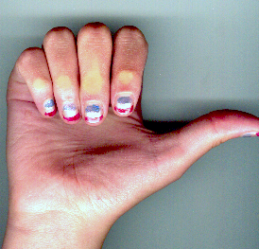
1.16/23 Het magnetisch veld van een stroomspoel.
1. Gebruik je rechter vuist.
2. Je vingers in de richting van I
3. Je duim wijst dan de veldlijnen aan.
I
B
B
Z
N
I
menu

Slide 18
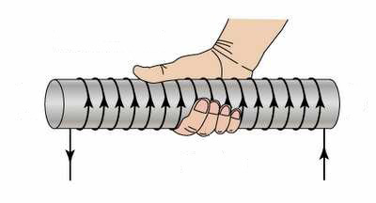
1.17/23 Het veld van een stroomspoel (oefening).
Bepaal de richting van de veldlijnen in de spoel en de plaats van de polen.
I
N
Z
B
I
B
I
menu

Slide 19
1.18/23 Het veld van een stroomspoel (oefening).
Bepaal de richting van de veldlijnen in de spoel en de plaats van de polen.
B
Z
N
I
menu

Slide 20
1.19/24 Waar komt permanent magnetisme vandaan?
Waarom is dan niet elk atoom magnetisch?
Een elektron “draait” om de kern.
Te vergelijken met de stroom in een spoel met één winding.
v
e
Z
I
N
B
Hoe zijn de magnetische veldlijnen gericht?
Elk draaiend elektron is een klein magneetje!
menu

Slide 21
1.20/24 Waar komt permanent magnetisme vandaan?
Een elektron “draait” om de kern.
Te vergelijken met de stroom in een spoel met één winding.
Magneet simulatie
menu

Slide 22
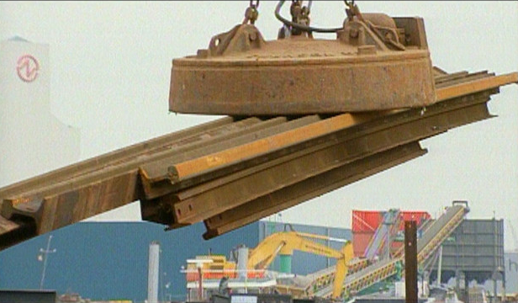
1.21/24 De elektromagneet
Bron: Schooltv
menu

Slide 23
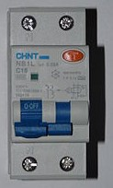
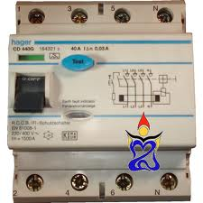
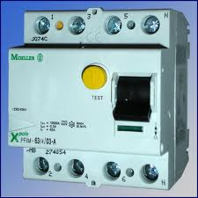
1.22/24 De aardlekschakelaar
Testknop
Onderbreking
menu

Slide 24
1.23/24 De aardlekschakelaar
1. Normale situatie: I₁ = I₂ (50 Hz wisselstroom)
kern
2. Bij contact tussen fase en aarde is I₁ > I₂
Fase
3. Dus de magnetische inductie B₁ > B₂
4. In spoel S₁ is dus een wisselend magnetisch veld
Nul
5. In S₁ ontstaat een inductiespanning: het relais opent de schakelaars
Aarde
I₁
F
I₂
N
B₁
B₂
A
S₁
Relais
grond
menu

Slide 25
1.24/24 De aardlekschakelaar testen
1. Als je testknop T indrukt ontstaat een magnetisch veld
in spoel S₂
2. In spoel S₁ is dus een wisselend magnetisch veld
3. In S₁ ontstaat een inductiespanning: het relais opent de schakelaars
R
T
S₂
I₁
F
I₂
N
A
S₁
Relais
menu

Slide 26
2.1/24 Voor- en achteraanzicht van een pijl tekenen.
1. Zijaanzicht:
2. Vooraanzicht (pijl komt naar je toe) geef je aan met • of 
3. Achteraanzicht (pijl gaat van je weg) geef je aan met  of ⊗
menu

Slide 27
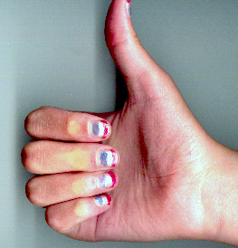
2.2/24 Het magnetisch veld van een rechte stroomdraad.
1. Maak een rechter vuist.
2. Je duim moet I aanwijzen.
3. Je gekromde vingers geven de richting van de veldlijnen aan.
I
I
B
B
4. De veldlijnen zijn cirkelvormig en lopen (van boven gezien) linksom, (tegen de wijzers van een klok in)
menu

Slide 28
2.3/24 Het magnetisch veld van een rechte stroomdraad (video).
Het magnetisch veld van een rechte stroomdraad; video.
menu

Slide 29
2.4/24 Het B-veld van een rechte stroomdraad (oefening).
Teken de magnetische veldlijnen van de stroomdraad:
Draad staat loodrecht op het scherm.
B
I
I
⊗
•
B
Hoe verder van de draad,des te zwakker wordt het magnetisch veld.
De veldlijnendichtheid is daar kleiner.
menu

Slide 30
2.5/24 De lorentzkracht op een stroomdraad in een magnetische veld (video).
..\video\Lorentzkracht op een stroomdraad.wmv
Lorentzkracht op een stroomdraad - Sybolt Jongsma op youtube
De richting van de Lorentzkracht hangt af van de richting van de stroom en van de richting van het magnetisch veld.
menu

Slide 31
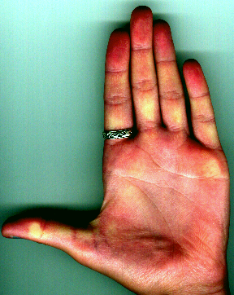
2.6/24 De lorentzkracht op een stroomdraad in een magnetische veld.
1. Vang veldlijnen ⊗ op in je linker handpalm.
2. Je vingers moeten de stroom I aanwijzen.
3. Je duim wijst dan de lorentzkracht F_{L} aan.
⊗ ⊗ ⊗ ⊗ ⊗ ⊗ ⊗ ⊗ ⊗ ⊗ ⊗ ⊗ ⊗ ⊗ ⊗ ⊗ ⊗ ⊗ ⊗ ⊗
I
I
⊗
B
B
⊗
F_{L}
B
F_{L}
menu

Slide 32
2.7/24 De lorentzkracht op een stroomdraad in een magnetische veld (oefening).
Bepaal de richting van de Lorentz-kracht op de stroomdraad:
B
F_{L}
I
menu

Slide 33
2.8/24 De lorentzkracht op een stroomdraad in een magnetische veld (oefening).
Bepaal de richting van de Lorentz-kracht:
I
Z
N
⊗
F_{L}
B
menu

Slide 34
2.9/24 De lorentzkracht op een stroomdraad in een magnetische veld (oefening).
Bepaal de richting van de Lorentz-kracht:
I
B
⊗
F_{L}
menu

Slide 35
2.10/24 De grootte van de lorentzkracht op een stroomdraad in een magnetisch veld.
F_{L} = B.I.l (BINAS tabel 35 D)
B = magnetische inductie (T = Tesla)
I = stroomsterkte (A)
F_{L} = lorentzkracht (N)
l = lengte van de stroomdraad in het B-veld (m)
N.B.: Hoe is de richting van F_{L}:
I
Welke eenheid van B volgt uit deze formule?
⊗
l
B
menu

Slide 36
2.11/24 Rekenvoorbeeld.
Door draad AD van 10 cm lengte loopt 3,0 A.
Bij de draad houd je een magneet van 0,50 T met breedte BC = 2,0 cm.
Bereken de lorentzkracht op de draad.
B
I
A
D
F_{L}
Opl.:
F_{L} = B.I.l
= 0,50 . 3,0 . 0,020
= 0,030 N
Z.
l = BC = de lengte van de draad in het magnetisch veld
B
C
N.B.: Bepaal de richting van F_{L.}
menu

Slide 37
2.12/24 De lorentzkracht op een bewegende lading in een magnetisch veld.
Als er elektronen naar rechts lopen
dan loopt de stroom I . . . . . .
naar links.
e
I
v
menu

Slide 38
2.13/24 Bewegend electron in een magnetisch veld.
1. Het electron beweegt omhoog dus I is . . .
omlaag.
naar rechts.
2. De richting van F_{L} is . . .
Het elektron buigt af naar rechts
⊗
B
⊗
⊗
3. Teken weer I, B en F_{L}.
4. De baan is een (halve) cirkel.
⊗
⊗
⊗
v
F_{L}
I
menu

Slide 39
2.14/24 De baan van bewegende lading in een magnetisch veld.
v
B
⊗
F_{L =} F_{mpz}
I
m = massa in kg v = snelheid in m/s r = straal in m B= magnetische inductie in Tesla (T) q = lading in C (Coulomb)
⊗
B
De omlooptijd hangt niet af van de snelheid!
Hoe kan dat?
menu

Slide 40
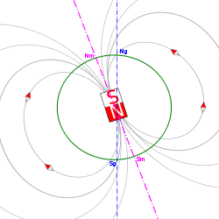
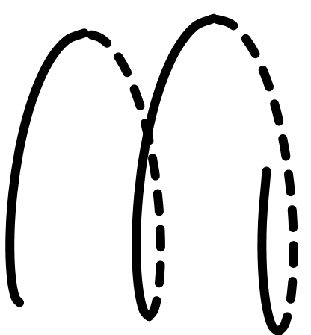
2.15/24 Een geladen deeltje in het aardmagnetisch veld¹.
Ng: Geografische noordpool
B
v//
⊗
F_{L}
I
Geladen deeltjes spiralen om de veldlijnen richting aarde en komen de atmosfeer binnen: Noorderlicht
v
v┴
Bijv. een +deeltje (van de zon) komt het magnetisch veld binnen.
Hoe is de Lorentzkracht op het +deeltje gericht?
Door v┴ en F_{L} beschrijft het deeltje een een cirkelbaan.
Nm: Magnetische noordpool
Tegelijkertijd gaat het deeltje door v// langs de veldlijn verder.
Er ontstaat een spiraalvormige baan!
Atmosfeer
Afbeelding: wikipedia
menu

Slide 41
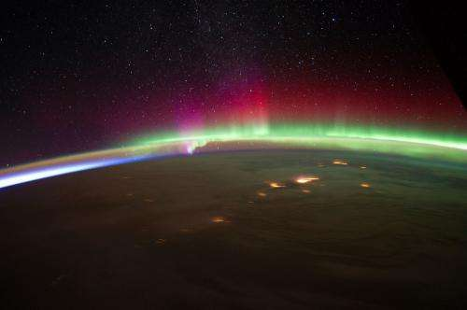
2.16/24 Noorderlicht.
Aurora Borealis over Alaska as seen from the International Space Station. Credit: NASA, CC BY-NC
Noorderlicht binnen de poolcirkel BBC 4 Youtube, video
menu

Slide 42
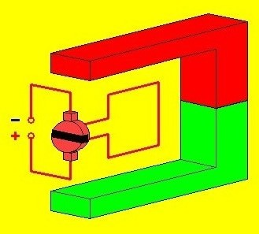
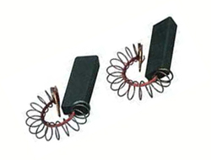
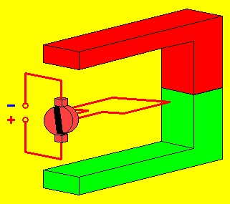
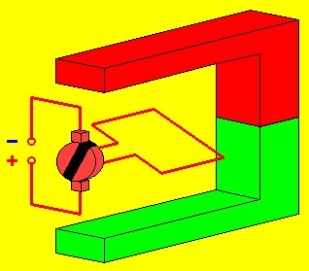
2.17/24 Elektromotor met commutator
N
Bepaal de richting van I, B en F_{L}.
koolborstels
A
B
N
Z
koolborstels
B
A
N
Spoel, slechts één winding is getekend
Z
⊗
as
⊗
B
A
Commutator:
▪ twee koolborstels,
▪ twee collectoren A en B: twee halve messing schijven.
▪ Tussen A en B zit isolatie.
Z
vooraanzicht
⊗
vooraanzicht
vooraanzicht
menu

Slide 43
2.18/24 Elektromotor met commutator.
Elektromotor met commutator
Applet van Walter Fendt (Java vereist)
N
A
B
N
Z
B
A
Z
menu

Slide 44
2.19/24 De elektromotor (bovenaanzicht).
1. De spoel bevindt zich in een homogeen magnetisch veld B.
as
spoel
2. De stroom I loopt van de +pool via koolborstel K en de collector C rechtsom door de spoel.
F_{L}
I
B
⊗
F_{L}
I
B
3. Bepaal richting F_{L} op linker zijde.
4. Bepaal richting F_{L} op rechter zijde.
K
C
K
C
Koolborstels K
Collectors C
koolborstels
+
-
Isolatie (blauw)
5. De spoel draait in de aangegeven richting:
menu

Slide 45
2.20/24 De elektromotor.
1. De spoel bevindt zich in een magnetisch veld B.
2. De stroom I loopt van de +pool via koolborstel en de collector door de spoel.
3. Bepaal richting F_{L} op linker zijde.
F_{L}
I
4. Bepaal richting F_{L} op de rechter zijde.
B
B
I
Conclusie: De spoel
draait linksom.
F_{L}
+
-
N.B.: Op de voor- en achterkant werkt geen lorentzkracht.
menu

Slide 46
2.21/24 De elektromotor
1. In figuur 1 is de linker collectorhelft + en loopt I in de linker spoeldraad van je af.
2. In figuur 2 is de spoel bijna 1/4 slag gedraaid.
In de figuur 3 zijn + en - van de collector verwisseld.
De richting van I verandert en daardoor de richting van F_{L}.
F_{L}
I
⊗
I
I
I

F_{L}
F_{L}
⊗

I
F_{L}
F_{L}
⊗
I

Fig.1
F_{L}
Fig.2
Fig.3
-
+
+
-
+
-
+
-
+
-
+
-
menu

Slide 47
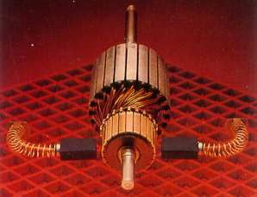
2.22/24 Deze motor bestaat uit 12 draaispoelen.
1. Alleen door de spoel waarvan het vlak evenwijdig aan de veldlijnen staat, loopt een stroom.
2. Het moment van F_{L} is dan maximaal (M = F.r) . . .
want de arm r is dan groot.
arm r is de afstand van werklijn tot draaipunt.
arm r is bijna 0
F_{L}
⊗
r
F_{L}
⊗
F_{L}
F_{L}
menu

Slide 48
2.23/24 De luidspreker.
Bepaal F_{L} in dit punt!
Bepaal F_{L} in dit punt!
1. Een luidspreker bestaat uit een stroomspoel en een ringvormige magneet.
2. In de spleet tussen noord- en zuidpool bevindt zich een stroomspoel waar een lorentzkracht op werkt.
3. Bij wisselstroom wisselt F_{L} steeds van richting.
N
I
N
F_{L}
⊗
N
Z
B
N
C
⊗
Z
F_{L}
B
I
N
I
I
N
+
-
+
-
Vooraanzicht met magneet en spoel
Magneet, spoel en conus C
menu

Slide 49
2.24/24 Simulatie luidspreker
menu

Slide 50
3.1/1 Hall-sensor.
1. Door F_{L} wordt de strip boven - en onder + geladen.
Halfgeleider materiaal
2. Elektronen ondervinden daardoor een elektrische kracht F_{e} omlaag
Hoe lopen de elektronen?
3. Er ontstaat evenwicht tussen F_{L} en F_{e}
Hoe loopt de stroom?
Hoe is F_{L} gericht?
4. Er ontstaat een spanningsverschil tussen boven- en onderkant.
5. Dat spanningsverschil is evenredig met B.
6. Met een Hall-sensor meet je bijv. U en I en bereken je B.
F_{L}
- - - - - - - - - - - - - - - - -
e
I
⊗ B
V
+ + + + + + + + + + + +
F_{e}
menu

Slide 51
4.1/6 Het cyclotron.
Voor het versnellen van geladen deeltjes
1. Een holle cilinder (Ø 50 - 150 cm) is gesplitst in twee D-vormige ruimten D₁ en D₂
2. Een versnelspanning (10 MHz) tussen beide D’s
3. Twee magneetpolen onder en boven de D´s
4. Magnetische veldlijnen, loodrecht op de D’s
D₁ D₂
~
menu

Slide 52
4.2/6 Bovenaanzicht cyclotron.
Stel dat de + pool van de wisselspanningsbron rechts zit als het elektron wordt geïnjecteerd.
Injectie van geladen deeltjes,
bijvoorbeeld elektronen.
Het elektron wordt versneld in de spleet
Hoe is nu de Lorentzkracht gericht?
B
I
⊗
v
Het elektron beschrijft een halve cirkel omlaag.
⊗
⊗
Als het elektron de spleet bereikt wisselen de polen en wordt het elektron weer versneld
trefplaatje
F_{L}
Door de toegenomen snelheid wordt de straal van de baan groter
+
-
- +
~
menu

Slide 53
4.3/6 Cyclotron (universiteit Würtzburg)
Voor bereiding van kortlevende radionucliden voor ziekenhuizen
menu

Slide 54
4.4/6 Berekeningen aan cyclotron
Voor een cirkelbaan geldt:
ofwel
substitueren
1. De omlooptijd hangt niet af van de snelheid of de straal!
De frekwentie van de versnelspanning kan dus constant blijven!
2. Volgens de relativiteitstheorie neemt de massa toe als de snelheid toeneemt.
De frekwentie van de versnelspanning moet dus ook afnemen. (Alleen merkbaar bij hoge snelheden die in de buurt van de lichtsnelheid komen).
3. Bij een synchrotron wordt met de massatoename rekening gehouden!
menu

Slide 55
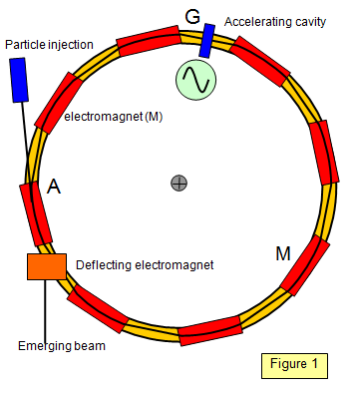
4.5/6 Synchrotron
menu

Slide 56
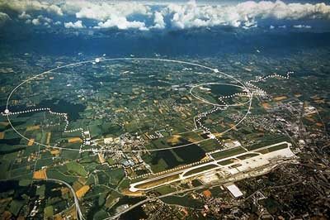
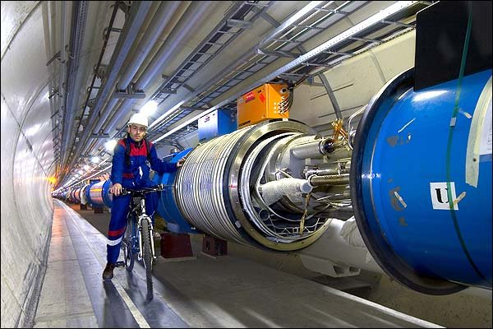
4.6/6 LHC (niet-lineaire) versneller van het CERN in Genève.
Large Hadron Collider
8,6 km
Versneller in Genève, CERN
27 km lange versnellertunnel
menu

Slide 57
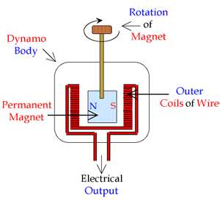
5.1/31 Inductie in een spoel
Inductie = het opwekken; Induceren = opwekken
In een dynamo wordt een spanning opgewekt: de inductiespanning U_{ind}
Aandrijving van de magneet
Spoelen
Magneet
Inductiespanning
menu

Slide 58
5.2/31 Simulatie dynamo
Simulatie dynamo
Applet van Walter Fendt (Java vereist)
menu

Slide 59
5.3/31 Het begrip flux (Φ)
1. De flux door een winding is een maat voor het aantal veldlijnen dat door de winding prikt.
Spreek uit als Fi = de Griekse letter F
2. De flux is maximaal als de veldlijnen loodrecht op het oppervlak A van de winding staan.
B
B
B
A
A
A
Flux is max.
Flux is minder
Flux = 0
Φ_{max} = B.A (BINAS tabel 35D3)
B in T, A in m² dus Φ_{max} in
Tm² = Wb
menu

Slide 60
5.4/31 Flux en inductiespanning
1. In een dynamo draait de magneet langs een spoel,
verandert steeds.
2. De flux door de spoel . . .
Veldlijnen prikken naar links door de spoel
Veldlijnen prikken naar rechts door de spoel
Flux
¼T
½T
¾T
T
tijd
menu

Slide 61
5.5/31 Flux en inductiespanning
Als de flux verandert, ontstaat er een inductiespanning
Φ
in Wb
¼T
½T
¾T
T
tijd
U_{ind}
in V
En hier:
rc > 0
Hier wel:
rc > 0
En hier:
rc < 0
En hier:
rc < 0
Hier verandert de flux niet
¾T
¼T
½T
T
tijd
U_{ind} = N.ΔΦ/Δt BINAS tabel 35D4
= N . rc
Φ in Wb, t in s dus U_{ind} in . . .
Wb/s = V
menu

Slide 62
5.6/31 Flux en inductiespanning
Een magneet valt door een spoel (simulatie)
menu

Slide 63
5.7/31 Richting van de inductiestroom*.
Er ontstaat altijd een inductiespanning.
Een inductiestroom ontstaat alleen bij een gesloten stroomkring.
1. Als de magneet nadert neemt de flux in de spoel toe
2. De inductiestroom gaat een tegenflux maken.
3. De inductiestroom heeft de aangegeven richting
4. De spoel wordt een elektromagneet met de N-pool links
5. Het naderen van de magneet wordt tegengewerkt.
N
tegenflux
inductiestroom
-
+
Wet van Lenz:
Buiten de spanningsbron loopt de stroom van de +pool naar de -pool
De inductiestroom heeft zo’n richting dat de oorzaak van zijn ontstaan wordt tegengewerkt
menu

Slide 64
5.8/31 Richting van de inductiestroom*.
1. Als de magneet weg gaat neemt de flux in de spoel af
2. De inductiestroom gaat een meeflux maken.
3. De inductiestroom heeft de aangegeven richting
4. De spoel wordt een elektromagneet met de Z-pool links
5. Het weghalen van de magneet wordt tegengewerkt.
Z
meeflux
inductiestroom
-
+
Wet van Lenz:
De inductiestroom heeft zo’n richting dat de oorzaak van zijn ontstaan wordt tegengewerkt
menu

Slide 65
5.9/31 Wet van Lenz*.
Formulering 1: Als in een spoel de flux toeneemt dan zal de inductiestroom een tegenflux opwekken. Als in een spoel de flux afneemt dan zal de inductiestroom en meeflux opwekken.
Formulering 2: De inductiestroom heeft zo’n richting dat de oorzaak van zijn ontstaan wordt tegengewerkt.
menu

Slide 66
5.10/31 Wet van Lenz (oefening)*.
Om het naderen tegen te werken.
Om het verwijderen tegen te werken.
Stroomrichting bepalen met tegen/meeflux:
Φ neemt
toe dus een
tegenflux naar
→ en I_{ind} . .
1
constant dus
Φ ?
geen I_{ind}
2
Φ neemt
af dus een
meeflux naar
← en I_{ind} . . .
3
+ -
- +
Stroomrichting bepalen met inductiestroom werkt oorzaak van zijn ontstaan tegen:
N nadert, spoel maakt rechts een
N-pool dus I_{ind} . .
1
N Z
Z N
N weg, spoel maakt rechts een
3
Z-pool dus I_{ind} . . .
⊗
- +
+ -
menu

Slide 67
5.11/31 Effectieve waarde van een wisselstroom*.
d.w.z. hetzelfde vermogen
1. Lamp 1 is aangesloten op een gelijkspanning U_{eff} = 230 V
2. Lamp 2 brandt even fel als U_{max} = 325 V
½√2.U_{max} = 0,707. 325 = 230 V
U_{eff} = ½√2.U_{max} BINAS
U_{eff} = 230 V

1
U_{max} = 325 V
~

2
menu

Slide 68
5.12/31 Effectieve waarde van een wisselstroom*.
1. Lamp 1 is aangesloten op een gelijkspanning U_{eff} = 230 V
2. Lamp 2 brandt even fel als U_{max} = 325 V
U-t grafieken
3. Het vermogen van lamp 1 is constant 100 W
4. Het vermogen van lamp 2 is gemiddeld 100 W
U_{eff} = 230 V

1
P _{eff} =U_{eff}.I_{eff} =
½√2U_{max}. ½√2I_{max} =
½.U_{max}.I_{max} = ½P_{max} Dus P_{max} = 2.P_{eff} = 200 W
U_{max} = 325 V
~

2
menu

Slide 69
5.13/31 Voorbeeld 1: Dynamo of generator
De magneet gaat draaien door:
1. Fietswiel
2. Stoom die tegen een schoepenrad blaast.
3. Wieken van windmolen
4. Water dat op een schoepenrad valt
5. Als de magneetpool langs de spoel draait verandert de flux in de spoel
6. Er ontstaat een inductiespanning U_{ind}
Bij een grote dynamo (generator) worden elektromagneten gebruikt. Zie de figuur.
Simulatie dynamo
U_{ind}
(Applet Walter Fendt. Java vereist)
menu

Slide 70
5.14/31 Voorbeeld 2: Microfoon
1. Door praten gaat het trilplaatje T trillen
2. Daardoor gaat spoel S trillen
3. De flux in de spoel verandert
4. Er ontstaat een inductiespanning
Simulatie microfoon
U_{ind}
T
S
menu

Slide 71
5.15/31 Voorbeeld 3: Transformator*
1. De binnenste spoel is aangesloten op een wisselspanning U
2. Daardoor verandert de sterkte van het magnetisch veld
3. De flux in de buitenste spoel verandert
4. Er ontstaat een inductiespanning U_{ind}
U
Primaire spoel
U_{ind}
Secundaire spoel
menu

Slide 72
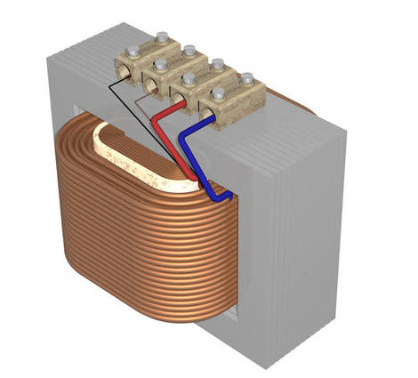
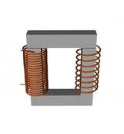
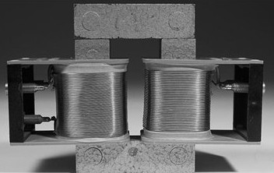
5.16/31 De Transformator*.
‘n Echte
Een demonstratie-model
Het schemateken
menu

Slide 73
5.17/31 De Transformator*
I_{p}
I_{s}
U_{p}
~
U_{s}
R_{s}
N_{p}
N_{s}
primaire kant
secundaire kant
BINAS formules:
P = UI blijft hetzelfde!
Dus als U_{s} 2x kleiner is dan U_{p},
dan is I_{s} 2x groter dan I_{p}
Ideale transformator:

menu

Slide 74
5.18/31 De Transformator: rekenvoorbeeld*.
Je wilt een 23V; 46 W lampje op 230V aansluiten met een ideale transformator. a. Bereken de verhouding van het aantal windingen.
P_{s} = 46W,
U_{s} = 23V,
U_{p} = 230V
Geg.:
U_{p} = 230V
~

U_{s} = 23V
P_{s} = 46W
BINAS:
U_{p}/U_{s}=N_{p}/N_{s}
P_{p}=P_{s}
P=UI
U=IR
Een 23 V lampje kun je natuurlijk niet rechtstreeks op het stopcontact (230 V) aansluiten!
N_{p}
N_{s}
Gevr.:
10 : 1
Opl.:
menu

Slide 75
5.19/31 De Transformator: rekenvoorbeeld*.
Je wilt een 23V; 46 W lampje op 230V aansluiten met een ideale transformator. b. Bereken de stroomsterkte in het lampje.
Geg.:
Zie tekening.
U_{p} = 230V
~

U_{s} = 23V
P_{s} = 46W
I_{s} = 2,0 A
BINAS:
U_{p}/U_{s}=N_{p}/N_{s}
P_{p}=P_{s}
P=UI
U=IR
N_{p}
N_{s}
10 : 1
Gevr.:
I_{s}
P_{s} = U_{s}.I_{s} →
46 = 23 . I_{s} →
I_{s} = 46/23 = 2,0 A
Opl.:
menu

Slide 76
5.20/31 De Transformator: rekenvoorbeeld*.
Je wilt een 23V; 46 W lampje op 230V aansluiten met een ideale transformator. c. Bereken de stroomsterkte die de spanningsbron levert.
Zie tekening.
Geg.:
U_{p} = 230V
~

U_{s} = 23V
P_{p} = 46W
P_{s} = 46W
I_{p} = 0,20 A
I_{s} = 2,0 A
BINAS:
U_{p}/U_{s}=N_{p}/N_{s}
P_{p}=P_{s}
P=UI
U=IR
N_{p}
N_{s}
Gevr.:
I_{p}
10 : 1
Het is een ideale transformator!
Opl.:
Dus P_{p} is ook 46 W!
P_{p} = U_{p}.I_{p} →
46 = 230 . I_{p} →
I_{p} = 46/230 = 0,20 A
menu

Slide 77
5.21/31 De Transformator: rekenvoorbeeld, het resultaat*.
3e. 10x meer stroom
2e. 10x minder spanning
U_{p} = 230V
~

U_{s} = 23V
P_{p} = 46W
P_{s} = 46W
I_{p} = 0,20 A
I_{s} = 2,0 A
N_{p}
N_{s}
10 : 1
4e. U wordt 10x kleiner,
I wordt 10x groter,
P=UI blijft hetzelfde!
1e. 10x minder windingen
De spanning wordt 10x omhoog getransformeerd.
De stroom wordt 10x omlaag getransformeerd.
menu

Slide 78
5.22/31 Toepassing 1: Laden van elektrische tandenborstel*
Rechte kern
Secundaire winding onder in het handvat
Primaire winding, U_{p} = 230V~
menu

Slide 79
5.23/31 Toepassing 2: Adapter*
U_{p} = 230V~
U_{s}
menu

Slide 80
5.24/31 Transport van elektrische energie zonder.
BINAS: U=IR, P=UI, Serie: U = U₁ + U₂ I = I₁ = I₂
U = I.R = 3,0.10⁴.0,1 = 3000V
I=3.10⁴ A, R = 0,1 Ω; U = ?
Elektriciteitscentrale
Weerstand van tientallen km kabel
U = ?
Hoe groot is het rendement?
R = 0,1 Ω
U = 3000V
~

200V; 6 MW
U = 3200 V
P = 96 MW
I = 3.10⁴A
Rendement =
6/96.100% = 6,3= 6%
P=U.I = 3200.3.10⁴ = 96.10⁶W
P=?
I = P/U = 6.10⁶/200 = 3.10⁴A
U=3200V, I = 3.10⁴ A; P=?
U=200V, P=6 MW; I=?
96MW opwekken om 6MW te kunnen verkopen is niet rendabel!
Serie: U = 3000 + 200 = 3200V
U = ?
Woonwijk: 600 woningen van elk 10 kW
I=?
menu

Slide 81
5.25/31Transport van elektrische energie met ideale trafo’s*
U=IR, P=UI, P_{p}=P_{s}, U_{p}/U_{s}=N_{p}/N_{s}
Hoe groot is het spanningsverlies in de kabels?
Hoe groot is nu het rendement?
Wat gebeurt er in T₁ en in T₂ met met U en I?
R = 0,1 Ω
3.10⁴A
T₁
T₂
3.10⁴A
30 V
200V 6 MW
~
U_{p} = 20.000 V

200,3 V
20.030 V
6,009.10⁶W
3.10²A
1
100
100
1
Woonwijk van 600 huizen met een 200 V, 10 kW aansluiting.
N.B.1: Resultaat van transformatie:
I_{kabel} van 3.10⁴ A naar 3.10² A is 100x kleiner.
U_{verlies} van 3000 V naar 30 V is 100x kleiner.
P_{verlies} = U.I dus 10⁴ maal kleiner!
Spanning 100x omhoog getransformeerd.
Stroom 100x omlaag getransformeerd!
Hoe groot is de primaire spanning van T₁?
Transformator T₁ bij de centrale
Hoe groot is het primair vermogen van T₁?
Spanning 100x omlaag getransformeerd.
Stroom 100x omhoog getransformeerd!
Hoe groot is de primaire stroom van T₂?
Rendement =
P_{verlies} = U.I = 30 . 300 = 0,009 MW
Dus P_{centrale} = 6 MW + 0,009 MW
Lange toe- en afvoerkabels met totale weerstand van 0,1 Ω
Hoe groot is dus de secundaire spanning van T₁?
Hoe groot is de primaire stroom van T₁?
6/6,009.100% = 99,9 = 1.10² %
Transformator T₂ in de woonwijk
Electriciteitscentrale
menu

Slide 82
5.26/31 Zelfinductie in een spoel *
Als S wordt gesloten gaat er een stroom lopen en neemt de flux in de spoel toe (blauwe veldlijnen)
stroomaa
S
+
inductiestroom
U_{ind}
-
flux
inductiespanning
tegenflux
Als de flux toeneemt ontstaat er een tegenflux die wordt opgewekt door de inductiestroom
Er ontstaat een inductiespanning met de aangegeven +pool en –pool.
Deze inductiespanning werkt de stroomtoename tegen.
menu

Slide 83
5.27/31 5. Zelfinductie in een spoel*
De inductiespanning is zo groot dat de lucht tussen de contacten geleidt! Een vonk is even zichtbaar.
S open en toch een even (inductie)stroom?
Als S wordt geopend neemt de stroom in de spoel af en neemt de flux in de spoel af (blauwe veldlijnen)
S
-
inductiestroom
U_{ind}
+
flux
inductiespanning
meeflux
Als de flux afneemt ontstaat er een meeflux die wordt opgewekt door de inductiestroom
Er ontstaat een inductiespanning met de aangegeven +pool en –pool.
Deze inductiespanning werkt de stroomafname tegen.
menu

Slide 84
5.28/31 5. Zelfinductie, inschakelverschijnselen*.
S
S
I
I
+
U_{ind}


-
De stroomtoename in een weerstand of lamp wordt niet tegengewerkt!
De stroomtoename in een spoel wordt wel tegengewerkt!
I_{bron}
I
De stroom t.g.v. de spanningsbron
Bij het sluiten van S brandt het lampje meteen.
I_{ind}
De stroom t.g.v. de inductiespanning
Bij het sluiten van S brandt het lampje pas na enige tijd.
menu

Slide 85
5.29/31 Zelfinductie in een spoel, inschakelverschijnselen*.
weerstand
spoel
+
+
-
menu

Slide 86
5.30/31 Zelfinductie in een spoel, uitschakelverschijnselen*.
spoel
-
+
menu

Slide 87
5.31/31 Zelfinductie in een spoel, inschakelverschijnselen*.
~
weerstand
spoel
menu

